Slide 1
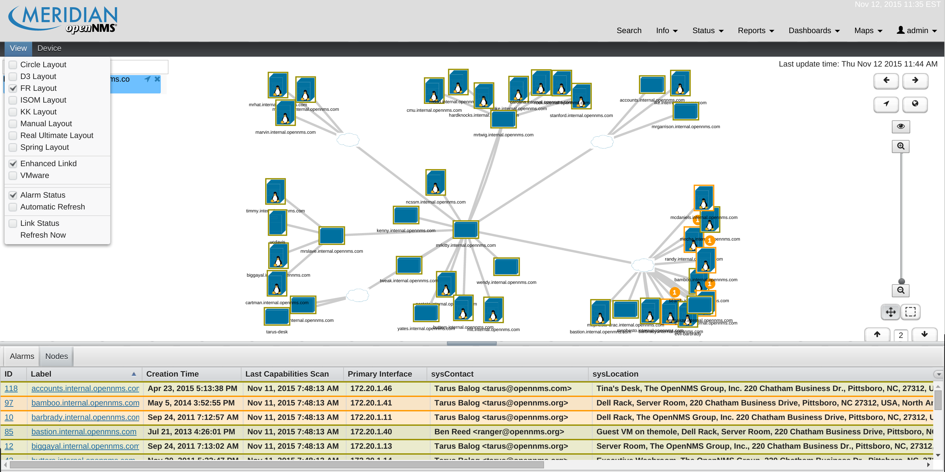
1
2
5
7
6
6
3
4

